Slide 1
Kể tên các loại vật nuôi có ở địa phương em, theo em loài nào sẽ có triển vọng trong tương lai ở địa phương em? Vì sao?

Slide 2
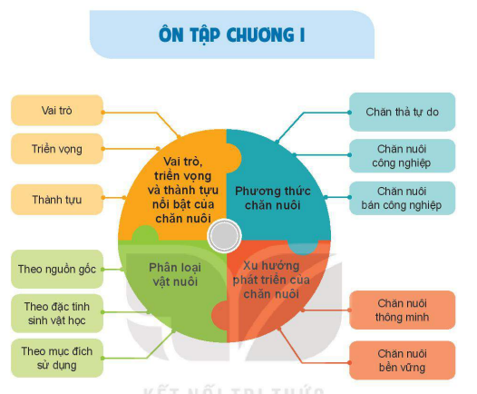
Chia lớp thành 4 nhóm, mỗi nhóm sẽ bốc thăm 4 nội dung theo 4 màu khác nhau như hình vẽ
Tìm hiểu những nôi dung đã kiệt kê như hình vẽ sau đó trả lời những câu hỏi sau.
Đại diện từng nhóm lên trả lời từng câu hỏi đã phân công.

Slide 3
Nhóm 1: Trình bày vài trò và triển vọng của chăn nuôi trong bối cảnh cuộc cách mạng công nghiệp 4.0. Liên hệ thực tiễn chăn nuôi ở địa phương em?
Nhóm 2: Hãy thể hiện việc phân loại vật nuôi (theo nguồn gốc, đặc tính sinh học và mục đích sử dụng) dưới dạng một sơ đồ tư duy
Nhóm 3: Nêu các phương thức chăn nuôi chủ yếu ở nước ta. Ở gia đình, địa phương em đang áp dụng những phương thức chăn nuôi nào? Cho ví dụ minh họa
Nhóm 4: Trình bày xu hướng phát triển của chăn nuôi ở Việt Nam và trên thế giới. Nêu đặc điểm cơ bản của chăn nuôi bền vững, chăn nuôi thông minh

Slide 4
Câu 1: Trình bày vài trò và triển vọng của chăn nuôi trong bối cảnh cuộc cách mạng công nghiệp 4.0. Liên hệ thực tiễn chăn nuôi ở địa phương em?
* Vai trò: Cung cấp cho con người nguồn thực phẩm giàu prorein, cung cấp nguyên liệu cho chế biến và xuất khẩu, cung cấp sức kéo, phân bón cho trồng trọt,….
* Triển vọng:
Phát triển để đáp ứng nhu cầu tiêu dùng ngày càng cao của con người
Phát triển để đáp ứng nhu cầu xuất khẩu
Phát triển nhờ ứng dụng khoa học công nghệ
Nhà nước có nhiều chính sách hỗ trợ
* Liên hệ thực tiễn. (câu hỏi mở HS trả lời tự do theo những suy nghĩ của mình)
VD: Ở địa phương em thực tiễn chăn nuôi còn thô sơ, những vật nuôi chủ yếu như: trâu, bò, lợn, gà chủ yếu chăn thả. Quy mô còn nhỏ, làm việc một cách thô sơ tốn sức lao động nhiều, người dân vất vả. Tương lai sẽ ứng dụng công nghệ cao vào trong chăn nuôi để việc chăn nuôi có hiệu quả hơn.

Slide 5
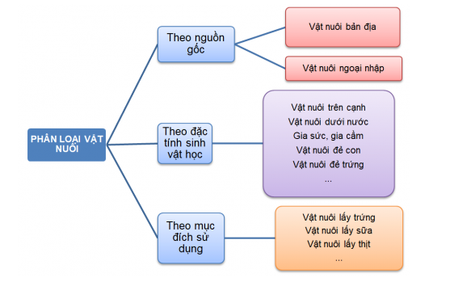
Nhóm 2: Hãy thể hiện việc phân loại vật nuôi (theo nguồn gốc, đặc tính sinh học và mục đích sử dụng) dưới dạng một sơ đồ tư duy
Ví dụ

Slide 6
Nhóm 3: Nêu các phương thức chăn nuôi chủ yếu ở nước ta. Ở gia đình, địa phương em đang áp dụng những phương thức chăn nuôi nào? Cho ví dụ minh họa
Phương thức chăn nuôi chủ yếu ở nước ta là: chăn thả tự do và chăn nuôi công nghiệp, chăn nuôi bán công nghiệp.
Ở gia đình, địa phương em đang áp dụng phương thức:
Chăn nuôi thả tự do: Những vật nuôi thường được nuôi theo phương thức chăn thả tự do là: trâu, bò, gà...
Chăn nuôi bán công nghiệp: chăn nuôi kết hợp giữa chăn nuôi công nghiệp kết hợp với chăn thả tự do.: Vịt, gà, bò….

Slide 7
Nhóm 4: Trình bày xu hướng phát triển của chăn nuôi ở Việt Nam và trên thế giới. Nêu đặc điểm cơ bản của chăn nuôi bền vững, chăn nuôi thông minh
Xu thế phát triển chăn nuôi ở Việt Nam:
Ngành sản xuất nông nghiệp đang phục vụ ngày càng nhiều cho chế độ ăn toàn cầu hóa.
Nâng cao chất lượng; sản xuất thực phẩm hữu cơ; thân thiện với môi trường và coi trọng phúc lợi động vật.
Tập trung giải quyết các điểm yếu về năng suất, chất lượng sản phẩm, dịch bệnh, ô nhiễm môi trường và mở rộng thị trường xuất khẩu.
Xu thế phát triển chăn nuôi trên thế giới:
Giảm diện tích sản xuất và dân số làm nông nghiệp, nhưng sẽ làm gia tăng tiêu thụ sản phẩm chăn nuôi đông lạnh và chế biến.
Phát triển hệ thống chăn nuôi trong những thập kỷ tới chắc chắn sẽ liên quan đến sự cân bằng giữa an ninh lương thực, nghèo đói, bình đẳng, bền vững Môi trường và phát triển kinh tế.
Nâng cao chất lượng; sản xuất thực phẩm hữu cơ; thân thiện với môi trường và coi trọng phúc lợi động vật.

Slide 8
Đặc điểm chăn nuôi bền vững:
Vật nuôi được nuôi dưỡng và chăm sóc tốt, không bị ngược đãi, được tự do thể hiện các tập tính tự nhiên.
Cung cấp cho người tiêu dùng nguồn thực phẩm (thịt, trứng, sữa) chất lượng cao, an toàn, giá cả hợp lí.
Người chăn nuôi có lợi nhuận, môi trường được bảo vệ.
Luôn đảm bảo hài hòa về lợi ích của người chăn nuôi, người tiêu dùng, vật nuôi và bảo vệ môi trường.
Đặc điểm chăn nuôi thông minh:
Áp dụng đồng bộ các công nghệ thông minh như công nghệ cảm biến, trí tuệ nhân tạo, internet kết nối vạn vật, máy móc,... vào trong chăn nuôi.
Công nghệ được lựa chọn có tính khả thi cao, phù hợp với điều kiện, hoàn cảnh và khả năng của người chăn nuôi.
Liên kết chuỗi chăn nuôi khép kín “từ trang trại đến bàn ăn”, nghĩa là liên kết từ trại chăn nuôi kết nối với thu gom, giết mổ, chế biến và tiêu thụ sản phẩm chăn nuôi (kể cả xuất khẩu); liên kết năm nhà (Nhà nước, Nhà nông, Nhà doanh nghiệp, Nhà băng (ngân hàng) và Nhà khoa học).
Sản phẩm chăn nuôi an toàn, giá cả hợp lí, giúp cho ngành chăn nuôi phát triển bền vững.

Slide 9
Luyện tập
Câu 1: Nội dung nào sau đây không phải vai trò của chăn nuôi?
A. Cung cắp nguồn thực phẩm giàu protein (thịt, trứng, sữa) cho con người.
B. Cung cấp nguyên liệu cho công nghiệp chế biến.
C. Cung cấp lương thực cho xuất khẩu.
D. Cung cấp sức kéo cho trồng trọt.
Câu 2: Xác định đâu là nhiệm vụ của ngành chăn nuôi ở nước ta?
A. Phát triển chăn nuôi toàn diện.
B. Đẩy mạnh chuyển giao tiến bộ kĩ thuật vào sản xuất.
C. Tăng cường đầu tư cho nghiên cứu và quản lý
D. Cả 3 đáp án trên

Slide 10
Câu 3: Hãy cho biết: Con vật nào có thể cung cấp sức kéo?
A. Trâu B. Bò
C. Ngựa D. Cả 3 đáp án trên
Câu 4: Phát biểu nào sau đây là không đúng?
A. Sản phẩm chăn nuôi rất phong phú và có giá trị dinh dưỡng cao, vì vậy phát triển chăn nuôi sẽ đáp ứng được nhu cầu dinh dưỡng của con người.
B. Sản phẩm chăn nuôi có giá trị kinh tế cao, vì vậy phát triển chăn nuôi sẽ góp phần cải thiện đời sống người lao động.
C. Chăn nuôi làm giảm ô nhiễm môi trường và chống biến đổi khí hậu.
D. Chăn nuôi cung cấp nguồn phân hữu cơ cho trồng trọt, góp phần nâng cao năng suất cây trồng.

Slide 11
Câu 5: Đặc điểm nào sau đây không phải là của vật nuôi đặc trưng vùng miền ở nước ta?
A. Được nuôi ở hầu hết các địa phương.
B. Được nuôi tại một số địa phương nhất định.
C. Sản phẩm thơm ngon, được nhiều người yêu thích.
D. Sản phẩm dễ bán, giá cao, góp phần đem lại thu nhập cao cho người lao động.
Câu 6: Cho biết đâu là vai trò của chăn nuôi trong nền kinh tế?
A. Cung cấp phương tiện di chuyển, sức kéo.
B. Cung cấp lương thực, thực phẩm.
C. Sản xuất vắc-xin.
D. Tất cả đều đúng.

